Slide 1
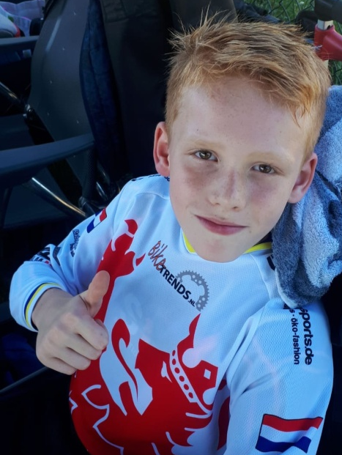
Ontmoetingsplek Rector v.d. Boornlaan Posterholt
Pitch door Jacqueline Aelen
Finn droomde van een fietscrossbaan…

Slide 2
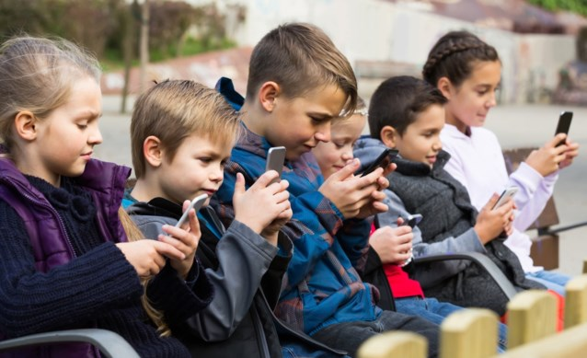
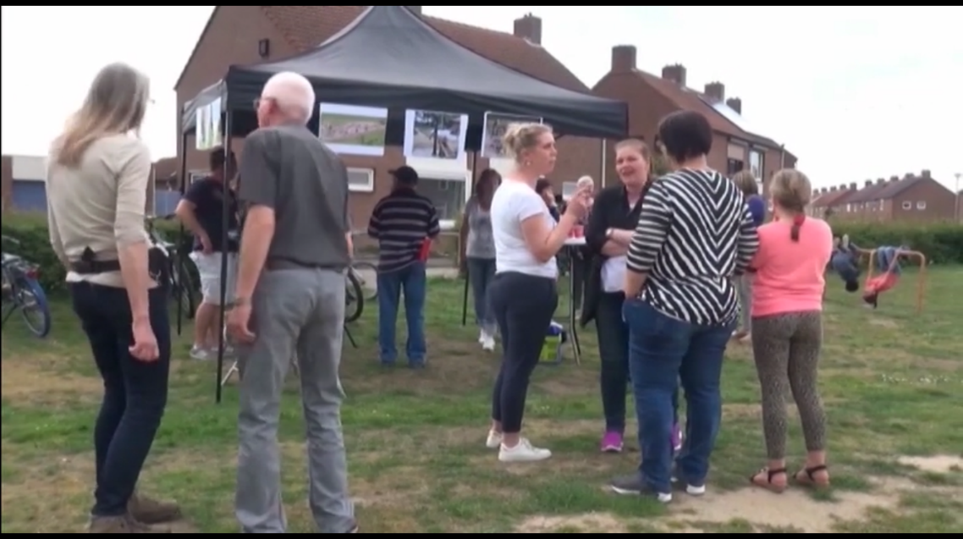
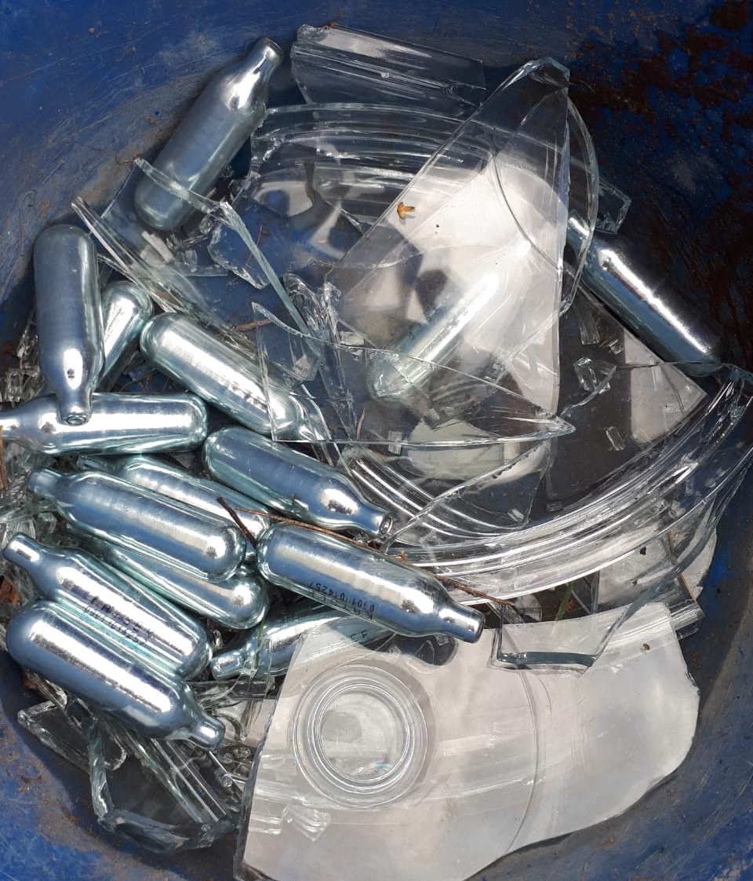
Ons plan
Aanpakken overlast
Zorgen voor meer veiligheid
Bevorderen sociale contacten in de buurt
Maximaal plezier in de buitenruimte voor jong en oud

Slide 3
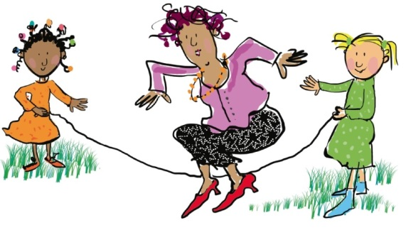
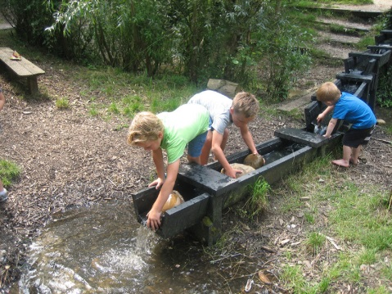
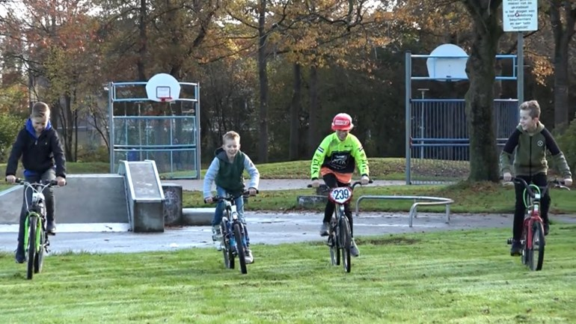
Ons doel
De speeltuin leuker en eigentijdser maken
De leefbaarheid vergroten
Een plek creëren waar jong en oud samen kunnen komen en meer bewegen en samen spelen wordt gestimuleerd
Grotere sociale samenhang

Slide 4
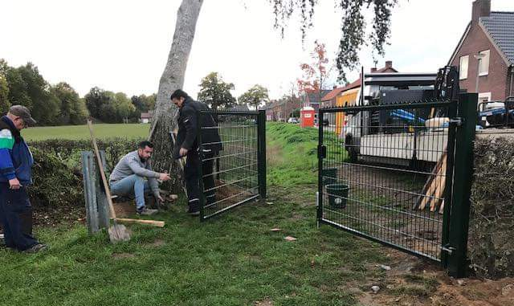
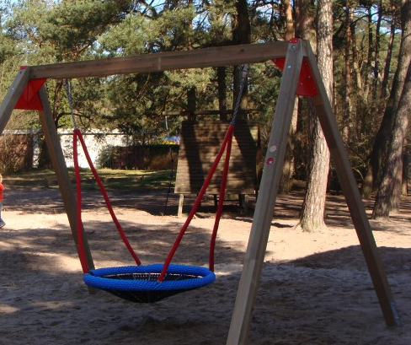
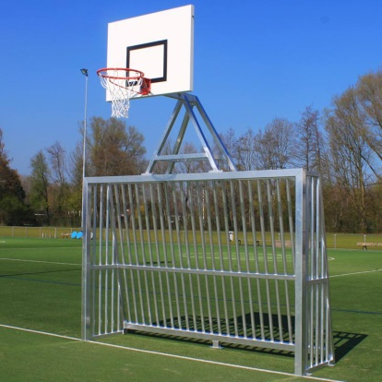
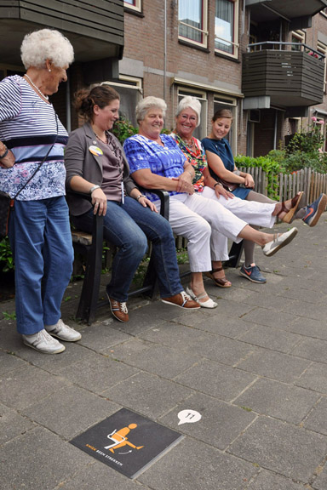
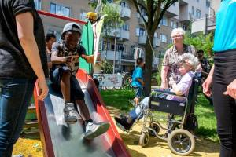
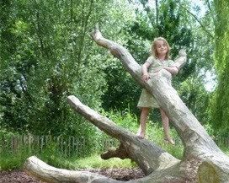
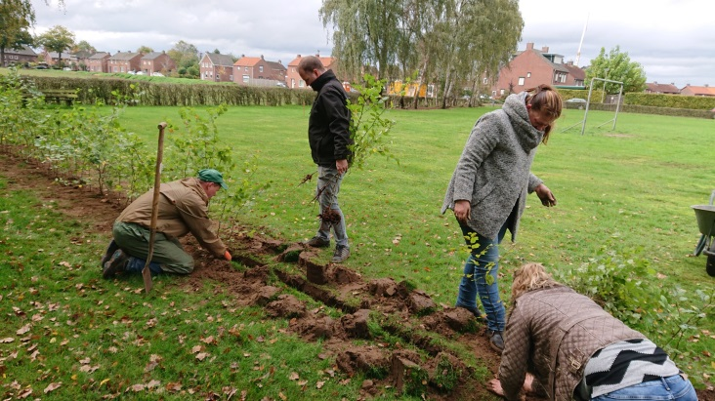
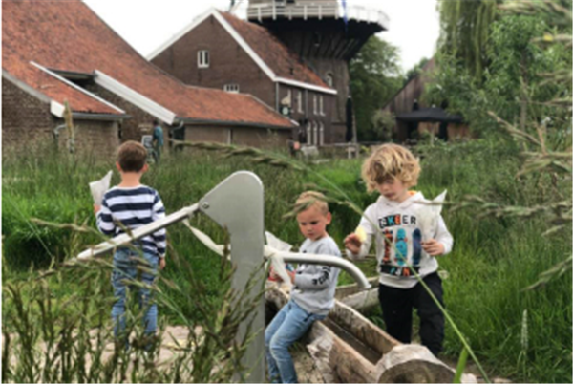
Onze oplossing
Wat wij in 2020
gaan realiseren:

Slide 5
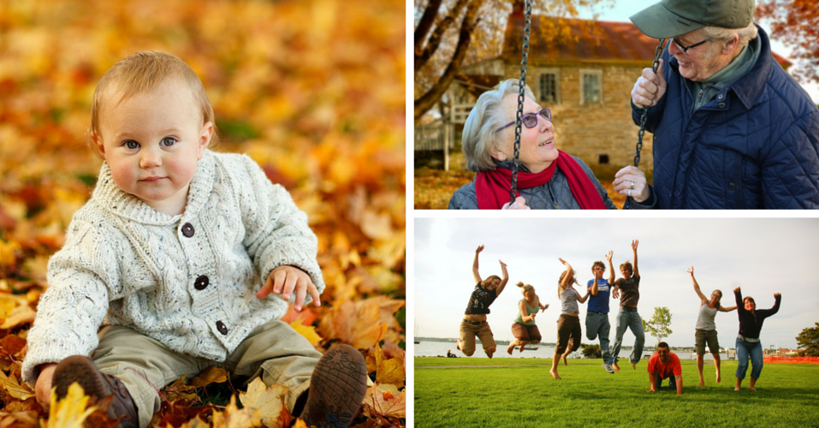
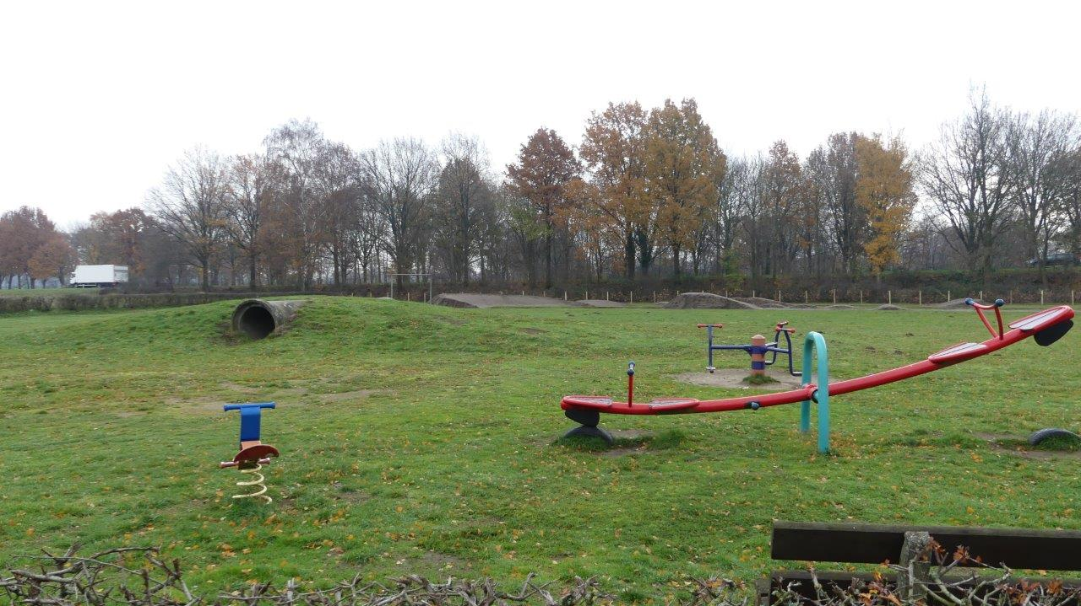
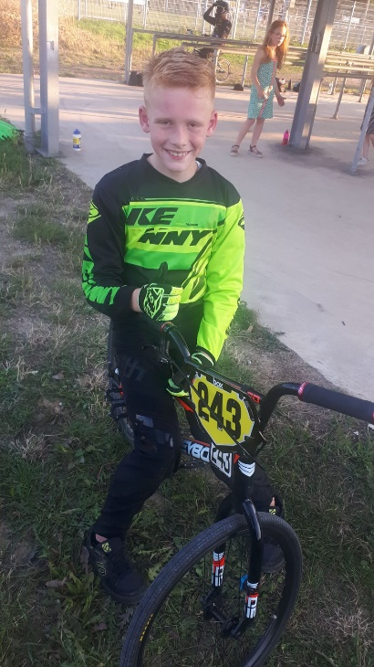
Van uitgebluste speeltuin naar dé ontmoetingsplek van Posterholt.
Finn’s droom is al uitgekomen, wij gaan de overige dromen realiseren!

